Slide 1

KHOA HỌC
THUỶ TINH
Kể tên một số đồ dùng được làm từ thuỷ tinh !
Thuỷ tinh chất lượng cao thường được dùng để làm gì?

Slide 2

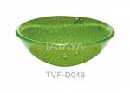
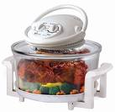
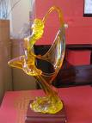



KHOA HỌC
THUỶ TINH
Một số đồ thuỷ tinh mỹ nghệ làm từ thuỷ tinh chất lượng cao:

Slide 3
KHOA HỌC
THUỶ TINH
Thuỷ tinh từ đâu mà có?
Thuỷ tinh được làm trong các nhà máy kính từ cát trắng và một số chất khác.

Slide 4
KHOA HỌC
THUỶ TINH
Thuỷ tinh có những tính chất gì?
Thuỷ tinh thường trong suốt, không gỉ, cứng nhưng dễ vỡ.
- Thuỷ tinh không cháy, không hút ẩm và không bị a-xít ăn mòn

Slide 5
KHOA HỌC
THUỶ TINH
Thông thường, những đồ dùng bằng thuỷ tinh khi va chạm mạnh vào vật rắn sẽ thế nào?
Nêu cách bảo quản đồ dùng bằng thuỷ tinh?

